Slide 1
2021.08.13(加班)~2021.08.16
工作日報
記錄人：葉柏漢
記錄日期：2021.08.16
工作時間：
18:00~19:00
08:30~17:30

Slide 2

本日工作事項
Day work
建立重量估算系統的資料表(加班)
完成重量估算的資料庫功能

Slide 3
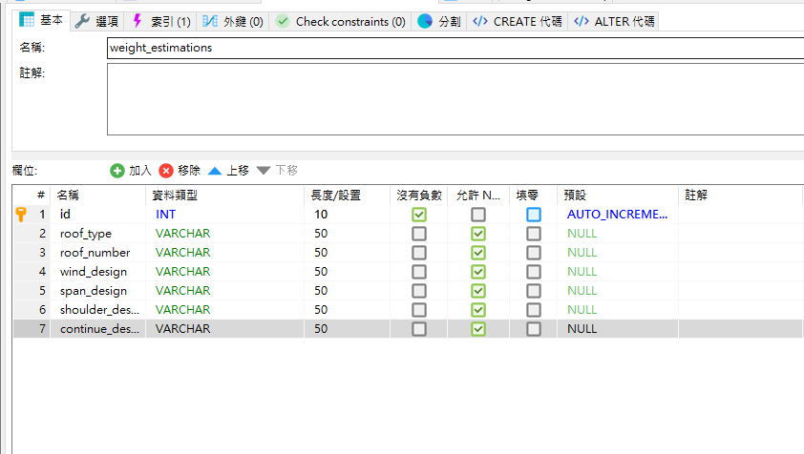
建立資料表
Project designing

Slide 4
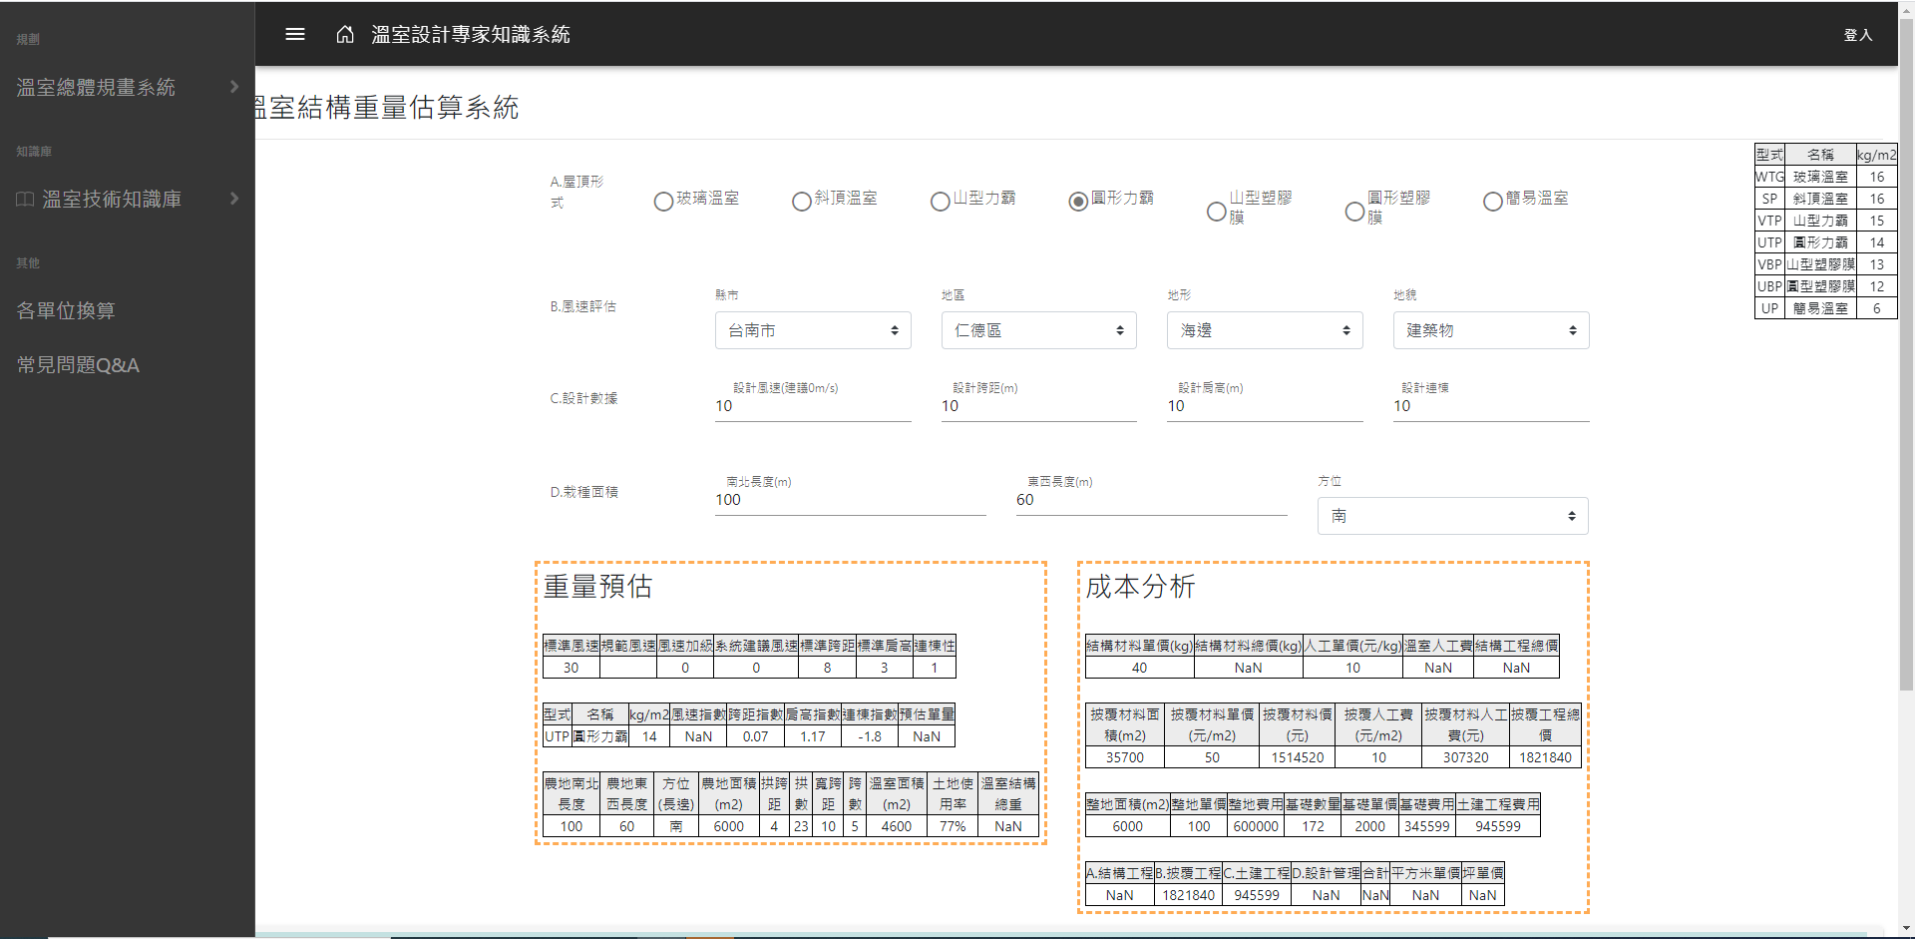

估算系統-資料庫
Project designing
A與C輸入的內容會被記錄在資料庫(如下表)
B與D會連接到輸入基本資料的資料表
此頁面一打開，會將兩張表的內先填到表格內
當內容改變時，資料表會跟著改動

Slide 5
明日預期規劃
Project planning
披覆材料&結構材料的結果勾選功能
溫室型式設計的資料表與資料庫功能
溫室型式設計-披覆與結構材料結果勾選功能

Slide 6
謝謝觀看

